Slide 1
BlueFingerprint
Gonzalo Roa Gutiérrez
Luis Tomé Urgellés
Mario Villacorta García
Víctor Sanz Martín
Notes:
Título del proyecto y autores del mismo.

Slide 2
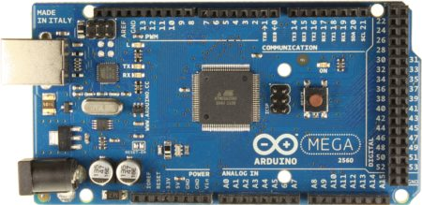
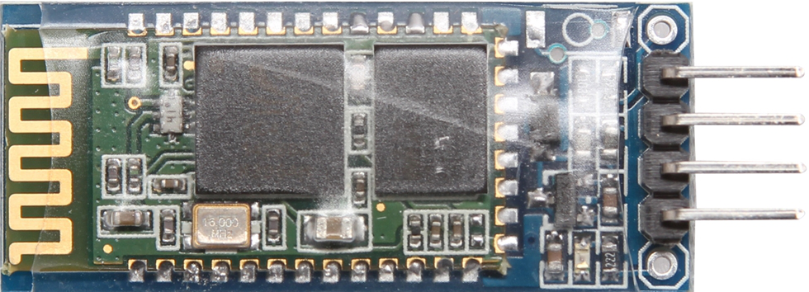
INSTALACIón ARDUINO(I)
TX
RX
VCC
GND
BLU-TX
BLU-RX
5 V
GND
MÓDULO HC-06
ARDUINO 2500
Notes:
Montaje del circuito (Arduino 2500+ Módulo HC-06)

Slide 3
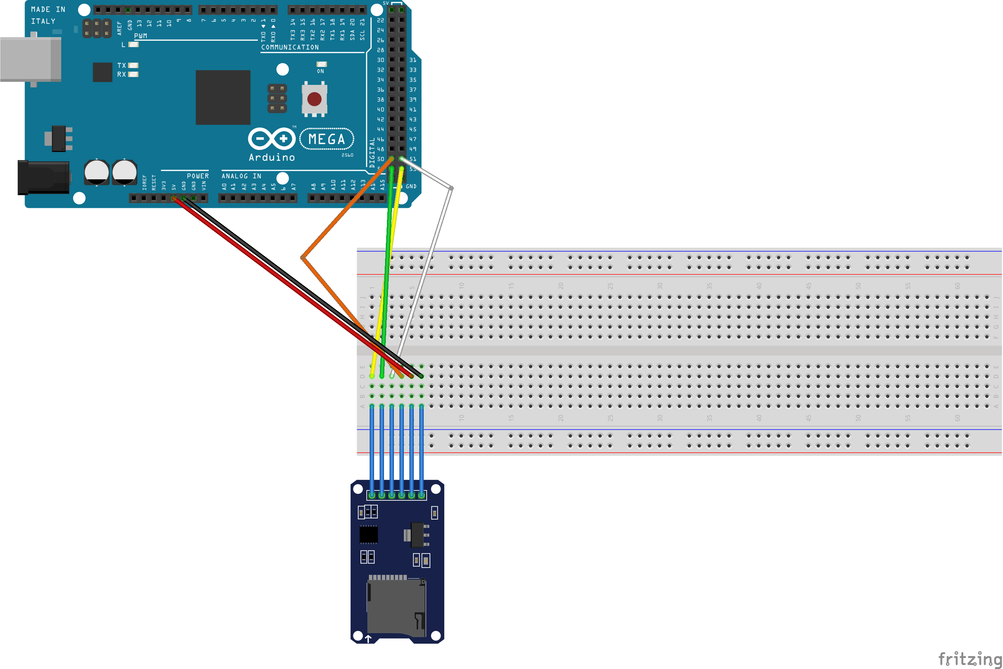
INSTALACIón ARDUINO(II)

Slide 4

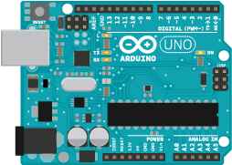

FASE 1
K(‘Nº sesión’) / LED en rojo
Nombre de usuario en plano
Notes:
El móvil envía el nombre con el que está registrado en el Arduino.
El arduino le manda un numero aleatorio.

Slide 5
FASE 2
LED en verde/ LED en rojo
K(‘Nº sesión+1’)
Notes:
El móvil lo descifra y se le manda el número mas 1 cifrado.
El arduino comprueba que es correcto y ya esta identificado.

Slide 6
FASE 3 (Caso 0)
Identificación completada
OK
Pulsar botón ‘OPEN’
Notes:
Se manda el mensaje de Abrir puerta (0).
El arduino lo descifra y manda confirmación.

Slide 7

Generación de nueva clave sesión
Identificación completada
K(‘newK’)
newK(‘Nº Sesion’)
OK
Notes:
El móvil genera una clave nueva simétrica para la siguiente sesión.
El arduino lo descifra y manda confirmación.

Slide 8
FASE 3 (Caso 1)
Identificación completada
OK
K(‘numerocifrado+1’)
Notes:
El móvil genera una clave nueva simétrica para la siguiente sesión.
El arduino lo descifra y manda confirmación.

Slide 9
FASE 3 (Caso 2)
Identificación completada
Apertura completada
K(‘EOF’)
K(NAME-USER-X)
Pulsar botón ‘SHOW-LIST’
Notes:
Se manda el mensaje de Mostrar lista de Usuarios.
El arduino manda la lista de usuarios uno a uno.
hasta que quepa el archivo, mandará un EOF.

Slide 10
FASE 3 (Caso 3)
Identificación completada
Apertura completada
OK
Pulsar botón ‘DELETE-Xn’
Notes:
El móvil manda mensaje de borrar usuario.
Arduino manda confimación.

Slide 11
FASE 3 (Caso 4)
Identificación completada
Apertura completada
LED en verde/ LED en rojo
Pulsar botón ‘ADD-USER’
Notes:
El móvil manda mensaje de añadir usuario y clave asociada.
Arduino manda confirmación.

Slide 12
LOGROS
Identificación de usuarios con números aleatorios
Denegación de conexión
Conexión por Bluetooth
Envío y recibo de mensajes
Escritura/Lectura en memoria SD
PROPUESTAS FUTURAS
Cifrado
Modificar las opciones del máster
Gestión de ficheros desde Bluetooth
Capacidad de crear llave temporal desde el máster
Notes:
LOGROS
Identificación de usuarios, denegación de conexión.
PROPUESTAS FUTURAS
Todo el cifrado, modificar las opciones del máster, gestión de ficheros desde bluetooth.

Slide 13

¡MUCHAS GRACIAS A TODOS!
HACKATHON
CYBERCAMP
2018
Notes:
Agradecimiento y fin de la presentación.

